Slide 1
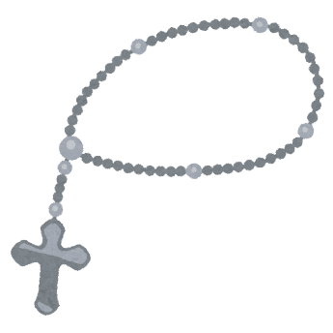
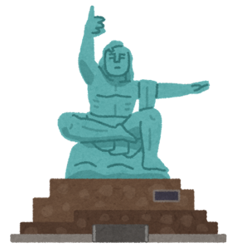
長崎原ばく
Notes:
原爆は、「原子爆弾」を省略して呼ばれている名称です。
PPT資料をプリントアウトして配布する場合は、8枚目を省いて配布してください。
また、授業時間が足りなくなった場合には、16、17、18枚目のスライドからひとつを紹介し、残りふたつは参考資料として活用するように調整してください。
イラスト：フリー素材

Slide 2
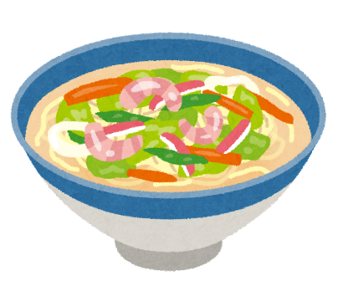
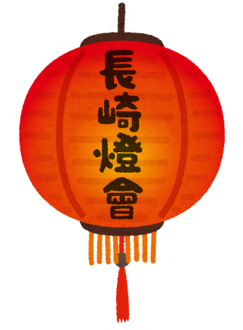
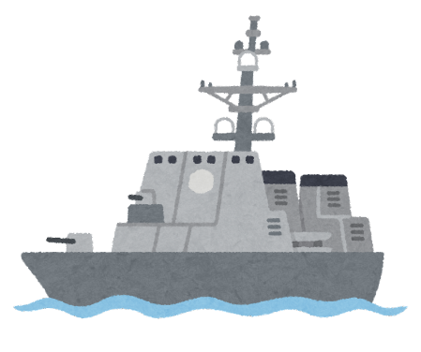
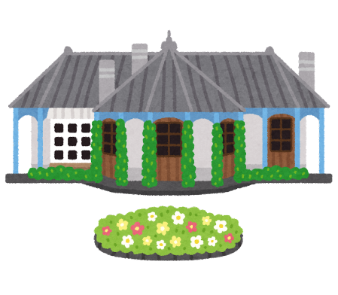
Notes:
【さらっと紹介】
（学習を始める前に）みなさんは長崎のことを知っていますか？？このスライドに見えるのは長崎の有名なものです！
分かる人？？観光名所（Glover garden）、名物（Castella）、歴史（The Church）、沖縄との共通点（US military bases）
左下の船は軍艦です。実は、長崎も佐世保というところに米軍基地があります。
※沖縄と共通する部分なので省略しない
外国とのつながりの歴史を簡単に紹介。(画像に関連して)
長崎は江戸時代、「鎖国」政策中も、世界へと開かれた窓として主にオランダなどと貿易を行っていました（出島）。現在の中国となっている地域との
やり取りも多く、中国人がたくさん住んでいる地域もありました。また、キリスト教も広く伝わっており、長崎には教会がたくさんあります。
→海外との繋がりが深い！
皆さん、長崎に関してたくさん知っていましたね！今日はそんな長崎で起きた悲しい歴史について学びましょう。
※イラスト（右上より）
ペンギン水族館、ちゃんぽん、長崎ランタンフェスティバル、大浦天主堂、カステラ
ミルクセーキ（シャーベット）、角煮まんじゅう、ハウステンボス（風車）、グラバー園（グラバー邸）、米軍基地、
イラスト：フリー素材

Slide 3
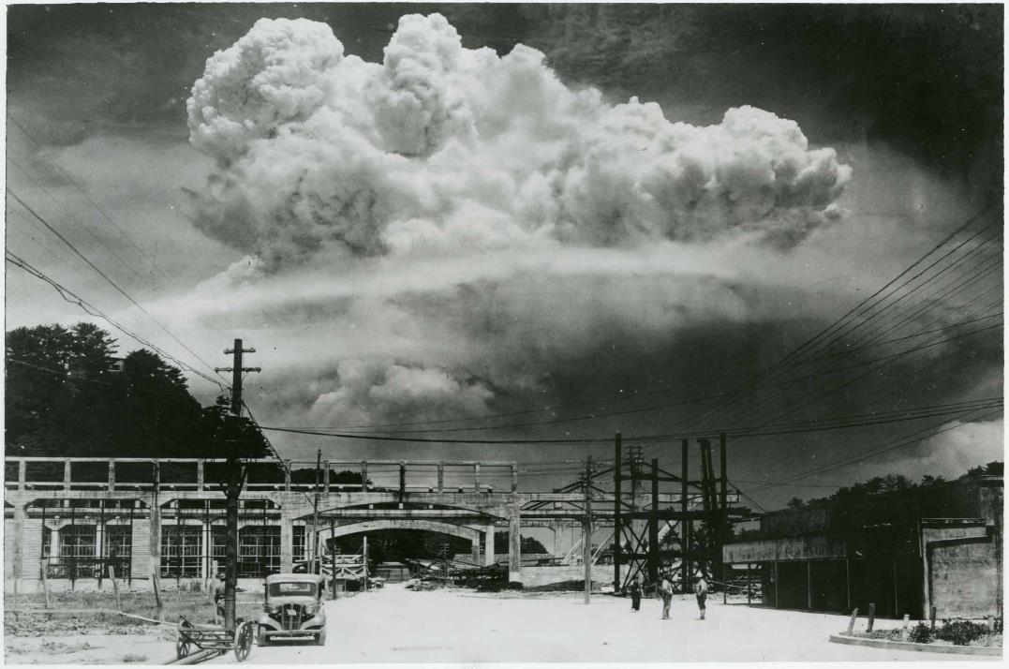
「原ばく」とは…
1945年8月9日 午前11時2分
当時の長崎市の人口約240,000人に対して
亡くなった人
→約74,000人
けが人
→約75,000人 (1945年12月末時点)
松田弘道 撮影 長崎原爆資料館 所蔵
Notes:
【しっかりと説明】
（2021年時点で76年前の）1945年8月9日午前11時2分に、一発の原子爆弾が長崎市松山町（まつやままち）の上空約500㍍で爆発しました。
（当時の長崎市の人口約240,000人、犠牲者は死者約74,000人、負傷者約75,000人。）
たった一発の爆弾によって、当時の長崎市民の半数以上が被害をうけたことになります。
このほか、家族を突然失った多くの人々が深い悲しみを受け、それは今でも続いています。
写真：「きのこ雲」

Slide 4
長崎への原ばく投下までの流れ
1941年12月 | 太平洋戦争が始まる
1945年3月10日 | 東京大空しゅう
3月〜 | 沖縄戦が始まる
7月26日 | ポツダムせん言発表 →日本政府が無視
8月6日 | 広島への原ばく投下
8月9日 | 長崎への原ばく投下
Notes:
【簡単に説明】
日本への原爆投下までの流れを簡単に説明します。
1941年、太平洋戦争が始まり日本軍が米ハワイ真珠湾攻撃を開始しました。
1945年3月10日、東京大空襲によって東京の下町（したまち）が全滅し、死者数は約１０万人にのぼりました。
同じく、3月には沖縄戦が始まり、沖縄で地上戦が繰り広げられるようになりました。7月26日には日本に無条件降伏を求めるポツダム宣言が発表されましたが、当時の日本政府はこれを「無視」しました。(アメリカ、中国、イギリスの連合国が日本に無条件降伏を求める宣言をした)その後、８月６日には広島へ、8月9日には長崎へ、原爆が投下されました。

Slide 5
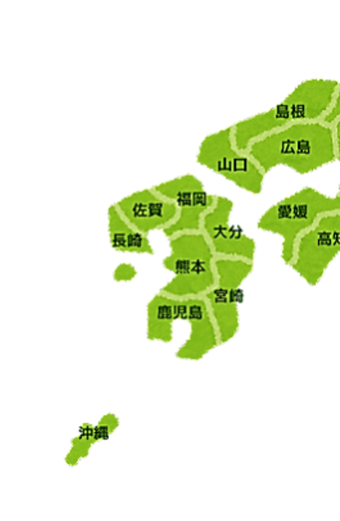
最初落とすはずだったところ
→ 小倉（福岡県）
・厚い雲
※小倉がダメだった場合
→ 長崎
Notes:
【しっかりと説明】
1945年8月6日時点においては、米国の原爆投下目標は、第一目標 広島、第二目標 小倉、第三目標 長崎でした。（このとき米国は、2発の原子爆弾の製造に成功していた。）
第一目標の広島への原爆投下が成功した後、8月9日、もう一発の原爆を乗せた爆撃機（B-29）が第二目標であった小倉に向かいます。
ところが、原爆投下は爆撃機（B-29）の乗組員が目で目標を確認して行わなければならない決まりになっていたため、視界が悪く目標（町、工場）が見えなかった小倉を諦め、次の目標であった長崎へ向かうことになります。
※「爆撃機」の説明を行う→爆弾を落とすための飛行機
次の目標の長崎市上空にも雲がたくさんあって、原爆投下はむずかしいかと思われましたが、爆撃機の乗組員たちが偶然見つけた雲の隙間から目標（町）を確認できたので、そこに原爆を落としました。
イラスト：フリー素材

Slide 6
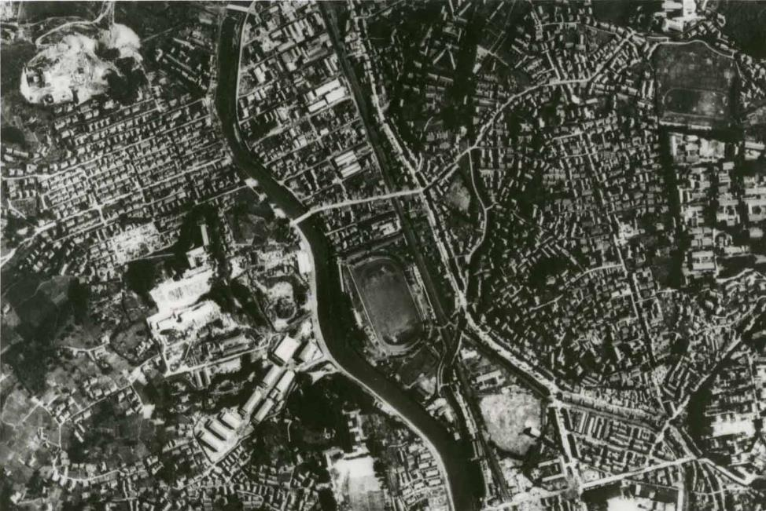
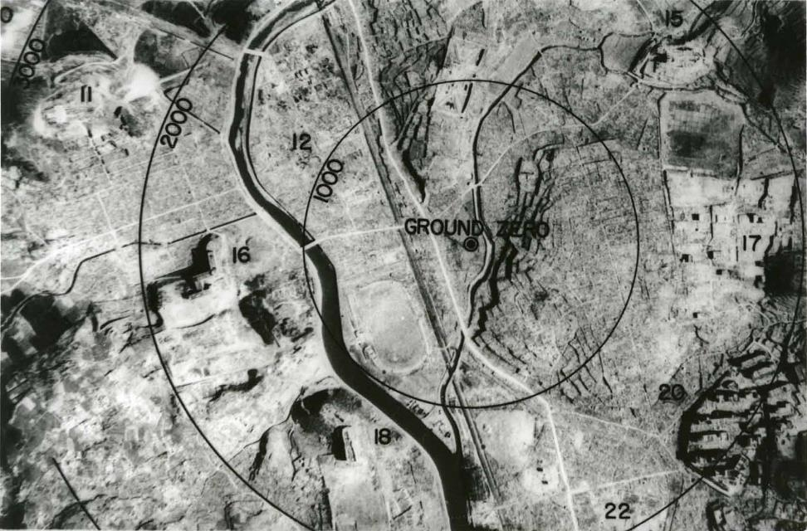
爆撃機から見た長崎
ばくげきき
米軍 撮影 長崎原爆資料館 所蔵
Notes:
【生徒に発言してもらう】※グループワーク
Q1. 爆撃機から撮影した2枚の写真を見て、気づいたことは何かな？
（左写真の距離の数字の単位kmではなくfeetと考えられる）
中央を蛇行する川は浦上川（上、上流）。
中央は爆心地（GROUND ZERO）。
10枚目のスライドに出てくる城山国民学校（現在の城山小学校：16）。※Q&Aのネタバレ注意
A1. 左の写真にはあった凹凸が、右の写真には見られない → 凹凸部分、すなわち街（日常）が一瞬にして吹き飛んだ
Q2. どちらが原ばくが落とされる前かな？後かな？
A2. 左の写真が原爆投下前、右の写真が投下後。
写真：「竹ノ久保上空から爆心地方面を望む（被爆前）」
写真：「城山町１丁目上空から爆心地方面を望む」

Slide 7
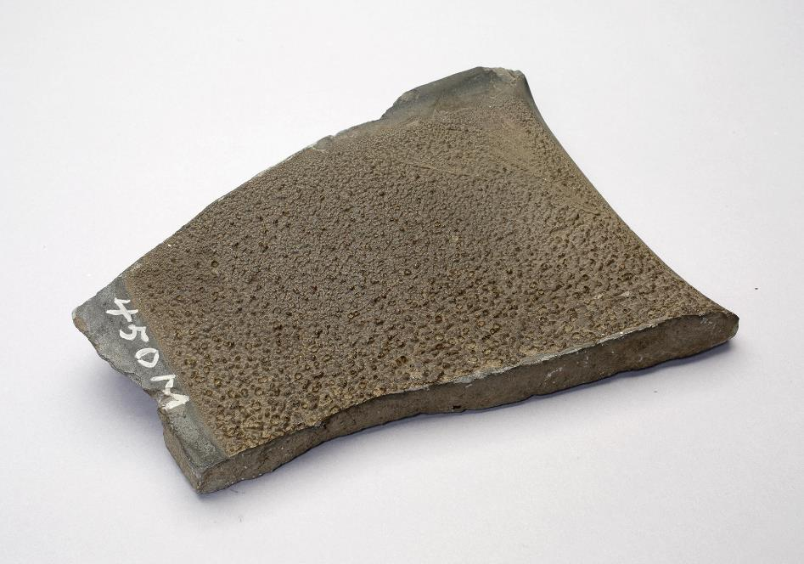
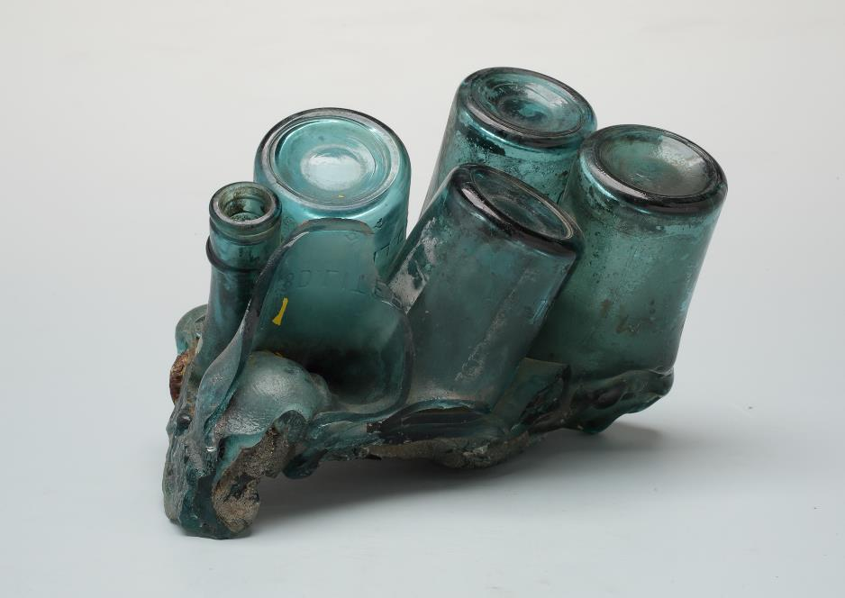
寄贈 原爆資料保存委員会
寄贈 岡田寿吉 長崎原爆資料館 所蔵
Notes:
【生徒に発言してもらう】※グループワーク
Q3. これは何でしょう？
A3. 左：瓦（家の屋根に使われる！）、右：ガラス瓶（昔のコーラやサイダーの瓶的な）
※沖縄の瓦＝赤瓦有名！サラサラ（表面のイメージ）！
被爆資料：「浅瓦（爆心地より約450m）」
被爆資料：「溶けた6本の瓶」

Slide 8
熱線
表面が沸とうして泡立った かわら
溶けてくっついたびん
寄贈 原爆資料保存委員会
寄贈 岡田寿吉 長崎原爆資料館 所蔵
Notes:
【前スライドの解説】※PPT資料をプリントアウトして配布する場合は、8枚目（このスライド）を省くこと
生徒に伝えてほしいポイント
・通常の瓦の表面はなめらか。しかし、原爆の熱（熱線）によってざらざらに。(表面が沸騰して泡立ったため)
・堅いガラス瓶が熱で溶けてくっついている。（6本の瓶がくっついてしまっている）

Slide 9
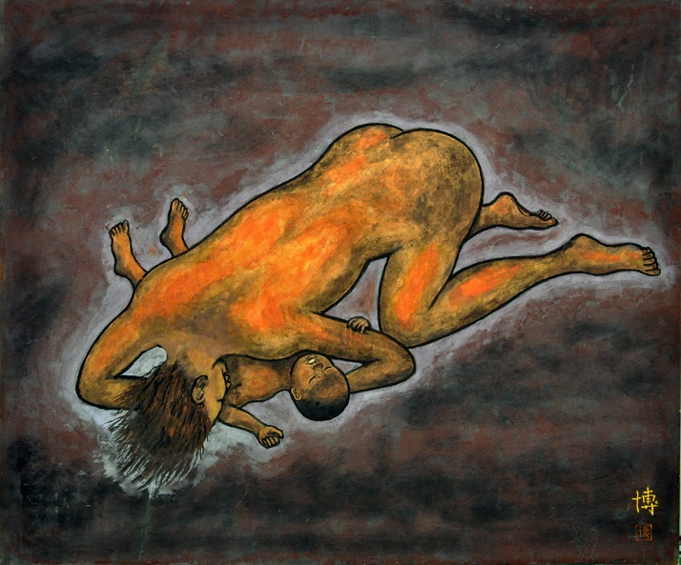
寄贈 松添博 長崎原爆資料館 所蔵
Notes:
【熱線】※ここからは爆発の下で何が起きていたのかを知ってもらう
原爆は、「熱線」「爆風」「放射線」の3つのエネルギーによって大きな被害をもたらします。
（原爆はそれまでの爆弾と大きくちがっていて、ものすごいエネルギーが放出されました。
そのエネルギーは、「熱線」「爆風」「放射線」の３つです。これによって、大きな被害をもたらしました。）
一つ目は、熱線です。原爆が爆発した時に巨大な火の玉ができて、爆心地（原爆投下直下）付近の地面の温度は約3000度に達したと考えられています。それは、まるでもう一つの太陽が500m上空に出現したかのようでした。
人体へは、人間の皮フは焼けてはがれ落ちたり、身体が炭のように真っ黒に焼け焦げるなど、通常のやけどでは考えられない被害をあたえました。
さらに、熱線は広い場所で火災を引き起こす原因となりました。
（火災とは火事が大きく広がったものです←子どもたちの反応次第で解説を入れる）
補足：これから登場する絵は、被爆体験が風化しつつある中、絵で実相を伝え核兵器（原爆）の脅威が少しでもわかってもらえればとの思いから制作されたものです。
絵画：「母と子」

Slide 10
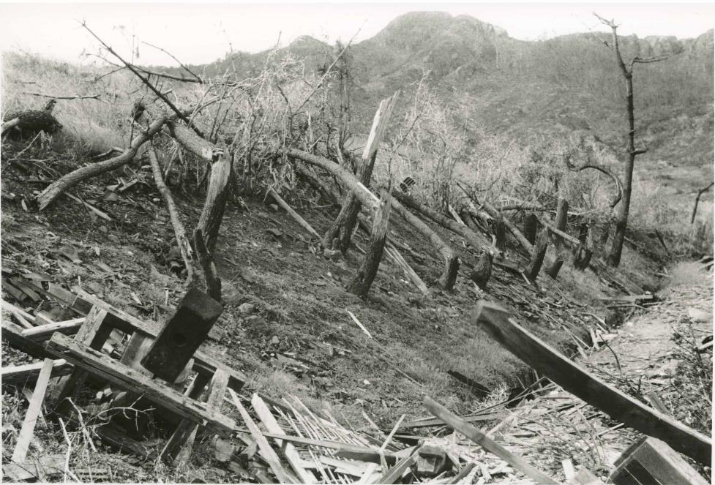
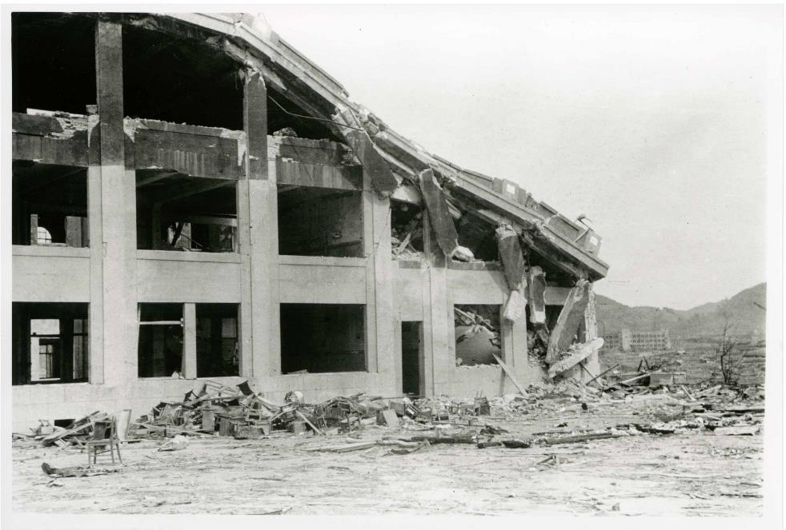
ばく風
林重男 撮影 長崎原爆資料館 所蔵
Notes:
【生徒に発言してもらう】※グループワーク
Q4. 右の写真はもともと何だったでしょう？
A4. 右の写真に写るのは小学校です。
※皆さんが普段過ごしている校舎がこのような状態になったら、どのように感じるのかを踏まえて
また、左の写真では爆風の威力で、木々が同じ方向に折れてしまっています。
写真：「県立瓊浦中学校付近の倒木」
写真：「城山国民学校」

Slide 11
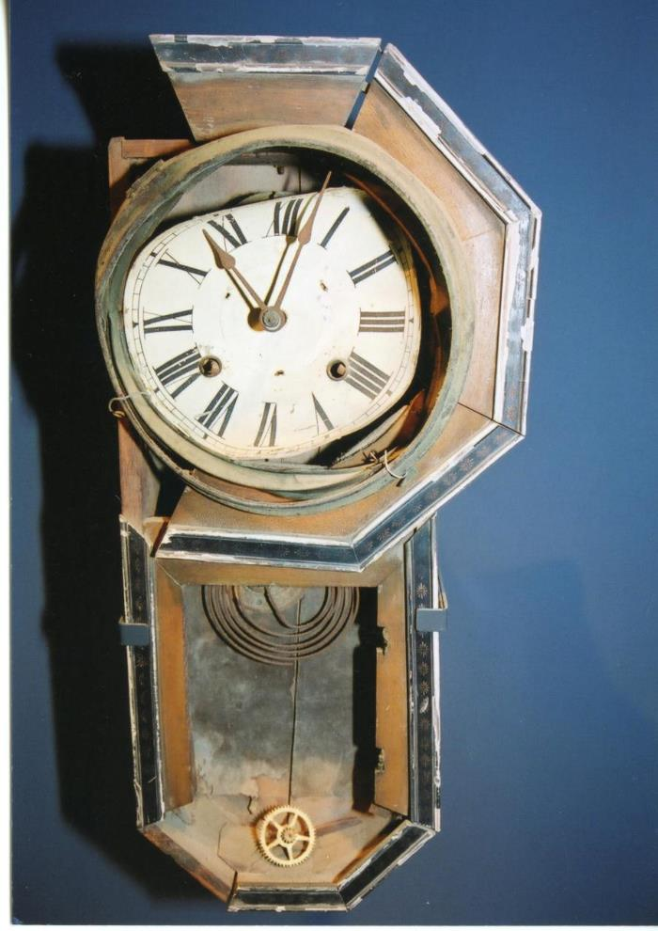
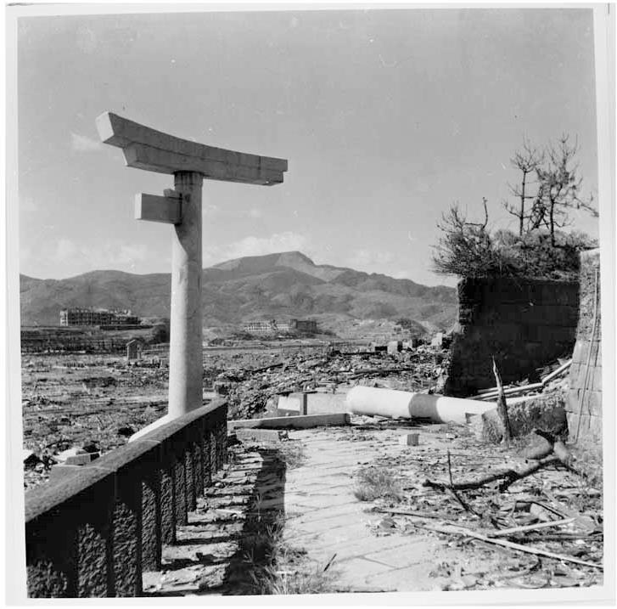
林重男 撮影 長崎原爆資料館 所蔵
寄贈 久保忠八 長崎原爆資料館 所蔵
Notes:
【爆風】
爆風は、非常に強い台風の約10倍の強さで、街を吹き飛ばしました。
爆風の力によって爆心地から1km以内では木造の家が粉々に壊されました。鉄筋コンクリートの建物などは辛うじてところどころに残りましたが、いずれも無残な状態でした。
爆風で壊れた建物の下敷きになってたくさんの人が亡くなったほか、窓ガラスが粉々に飛び散り、勢いよく体にささりました。(ガラスは一度体の中に入るとだんだん奥に入り込もうとし、簡単に取り除くことは難しく、特に全身にガラスが突きささった人の治療は大変でした。)
鉄筋コンクリートの建物などは辛うじてところどころに残りましたが、いずれも無残な状態でした。
(柱)時計は、爆心地より約800ﾒｰﾄﾙの山王神社近くの民家にあったものです。爆風で損傷し、時計の針は爆発の時刻11時2分を示して止まっています。
1本柱の鳥居は山王神社の二の鳥居で、強烈な爆風により爆心地側の半分は吹き飛ばされ、片方（半分）が残っています。
写真：「山王神社」
被爆資料：「柱時計」

Slide 12
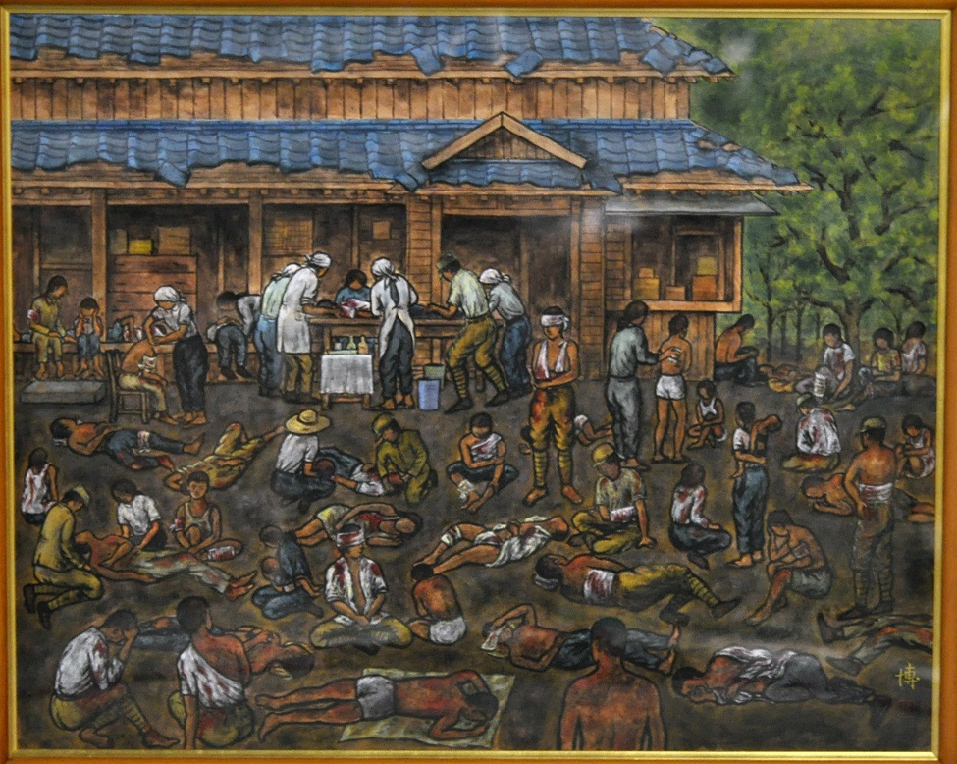
寄贈 松添博 長崎原爆資料館 所蔵
Notes:
【救護所（野戦病院）】
この救護所の地区では、多くのけが人を治療するために、神社などの建物が臨時の病院として使用されました。
絵画：「滑石臨時救護所」

Slide 13
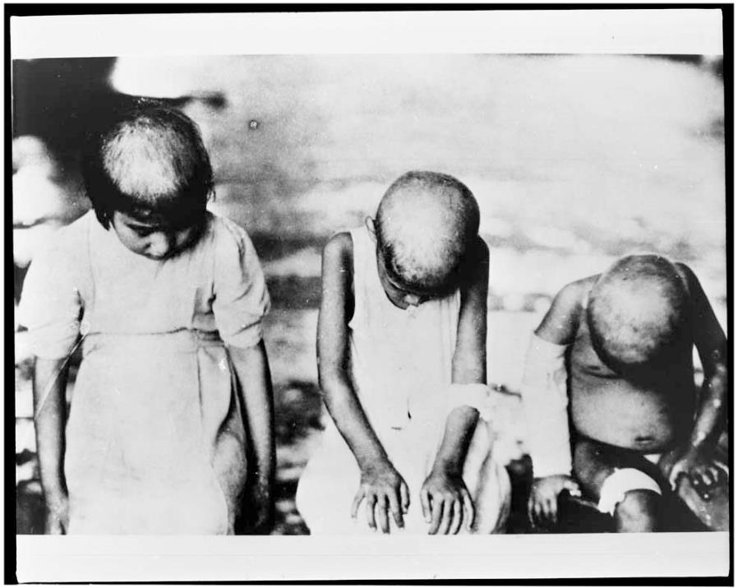
ほうしゃ線は目に見えない
すぐに起こる体の変化
げり、頭痛、髪の毛が抜ける、
体が疲れやすくなる、
口から血を吐く
あとからあらわれる病気
がん、白血病（血液のがん）など
撮影者不明 長崎原爆資料館所蔵
Notes:
【放射線】
原子爆弾は通常の爆弾と違い、爆発したときに放射線という目に見えないものを放出します。
放射線は人の身体に入り細胞を破壊することから、体の中の働きが悪くなるなどの病気になります。
原子爆弾が落とされてすぐに現れた、放射線によるからだの変化は、下痢、頭痛、髪の毛が抜けたり、体のだるさなどがありました。
（※爆発時に爆心地から約1ｋｍ以内で遮るものなく放射線をあびると致命的で、外傷があまりなく無事と思われた人々も含め、多くの人が亡くなった）
さらに、後からもじわじわと体の変化はおこり、がんなどの病気を引き起こしました。
また、放射線による人体（や環境）への影響はまだ完全にはわかっておらず、当時は「被爆者とは結婚しない方がいい」と言われたり、差別を受けてその時の経験が被爆者を今でも精神的に苦しめています。(1945年で終わった問題ではない、戦後の差別、身体への影響の恐怖など)
参考
長崎市修学旅行ナビ 原爆被爆都市 長崎~長崎で学ぶ平和学習~
https://syugaku.at-nagasaki.jp/learning/peace/

Slide 14
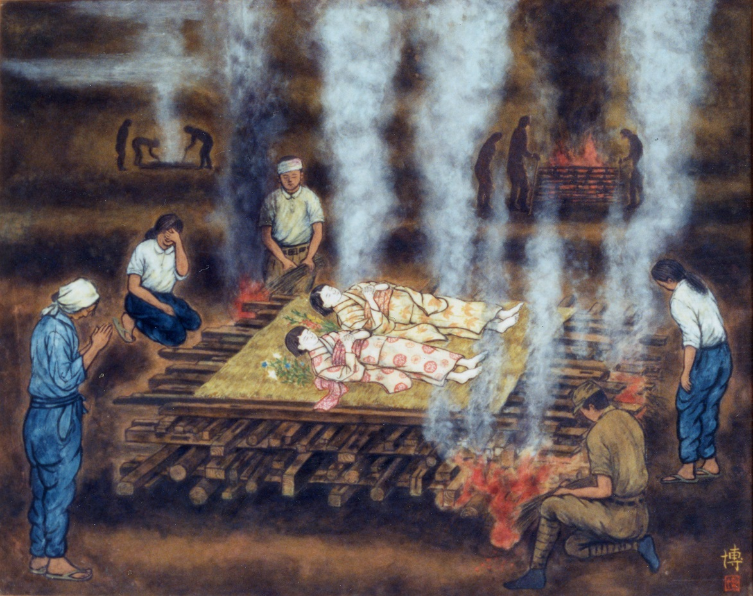
寄贈 松添博 長崎原爆資料館 所蔵
Notes:
【火葬】
たとえ原爆の熱線や爆風の影響(やけど、裂傷)でけがを負わず、このように体がきれいなままでも亡くなってしまう人もいました。(当時、原因がわからず、亡くなった方もいます。)
補足：この絵を描いた方は、この少女たちのふりそでの姿があまりにも美しくて、印象に残り、絵に残したそうです。
絵画：「悲しき別れー荼毘」

Slide 15
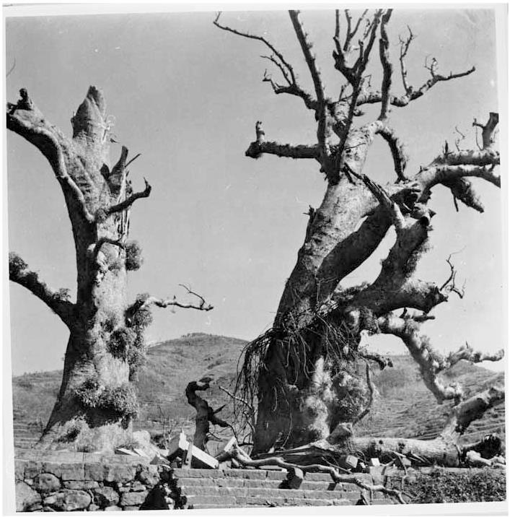
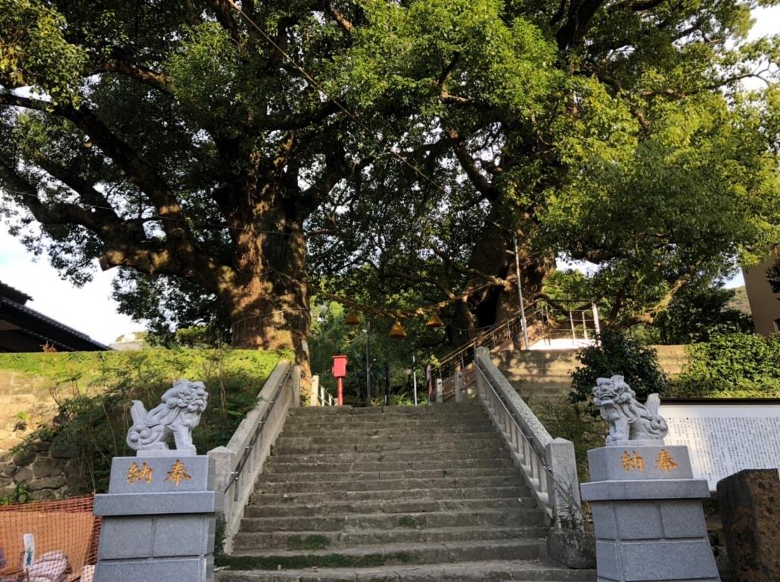
林重男 撮影 長崎原爆資料館 所蔵
Notes:
【復興】
これらの写真は原爆によって大きな被害を受けた山王神社(一本柱の鳥居がある場所)のクスノキの写真です。
この大きな二本のクスノキも原爆によって幹は折れ、枝も葉っぱも吹き飛ばされました。さらに、木の表面が焼かれ、一時は枯れてしまう寸前かと思われていました。しかし、今では右の写真からわかるように緑に覆われています。
原爆が落とされてから、長崎には70年間草木が生えないといわれていました。このために、このクスノキは復興のシンボルとなっています。
また、長崎の有名な歌手（福山雅〇）がこのクスノキをもとに歌を作りました。知ってますか？？
写真：「山王神社」

Slide 16
壕の外に出てみると、さっきまで元気に遊んでいた、
たくさんの子ども達が校ていに横たわり亡くなっていました。
・
・
・
多くの子ども達の死んだ姿を見ましたが、
不思議と涙は出てこないのです。
あまりの痛ましさと衝撃に、
心が感じることを止めてしまったようでした。
田島秀彦作 「瞳の中の子どもたち」
弓井一子さんの体験
Notes:
今まで長崎原爆がどういったものだったのか、建物などの被害はどのようなものだったのか、学んできましたね。
ここからは皆さんと同じ学年の方がどのような経験をしてきたか、被爆者の手記の一部を紹介していきます。
この文章は瞳の中のこどもたちという紙芝居の中の一部です。この紙芝居の主人公は先生で、生徒とのかかわりも描かれています。中には先生の腕の中で息を引き取った生徒の場面もあります。
あなたの友達や、先生が急にいなくなること、想像できますか？？
※参照
長崎から伝える平和の紙芝居コンクール
https://nagasakipeace.jp/content/files/kamishibai/kamishibai_zuroku.pdf
※多少難しい漢字が入っていますが、手記からそのまま抜き出したのであえて漢字のままにしています。ご了承ください。

Slide 17
歩くといっても、実際には折り重なった死体を
ひとつひとつまたいでいかねばなりませんでした。
できることなら、目をつむって駆け抜けたいくらいでしたが、
足を踏み下ろす隙間を見出すのがやっとで、
それでもひどく気をつかわねばならなかったのです。
山脇佳朗さん 当時11歳
（ピース・トーク きみたちにつたえたい Ⅷ くり返すまい ナガサキの体験）
Notes:
山脇さんは8月9日、自宅にお父さん宛ての連絡板を残して防空壕に避難しました。
8月10日、帰宅しないお父さんを心配した山脇さんは、お兄さんたちと一緒にお父さんの職場へ向かい、そこでお父さんの遺体と対面しました。お父さんの職場は爆心地からわずか500ｍほどの場所にありました。山脇さんは、お兄さんたちと一緒に自分たちの手でお父さんを火葬し、8月11日、遺骨を拾いに行きました。
この文章はお父さんを探しに行った時に爆心地に近い場所に行った時のシーンです。
この文から分かること
・たくさんの方が亡くなり、地面に積み重なっていたこと
・目を閉じてしまいたいほどの光景が広がっていたということ
・気をつけて歩かないと、遺体の皮が剥がれてしまったりするということ
（最後の一文）「それでもひどく気をつかわねばならなかったのです。」
→遺体は火傷などで傷がひどく、少し触れてしまっただけで皮や肉が剥がれてしまう恐れがあったため

Slide 18
傷口がふさがらないので、
そこからにおう、においに悩んでいたのですね。
19歳の短い人生を、終わったのです。
なやみになやんで鉄道自殺をしてしまったのです。
そこまで悩んでいるとは知らず、
姉として何も相談にのれずに、
力になってあげることができなかった事が、悔やまれます。
下平作江さん 当時10歳
（ピース・トーク きみたちにつたえたい Ⅷ くり返すまい ナガサキの体験）
Notes:
原子爆弾が落ちた当時10歳だった下平作江（しもひらさくえ）さんの体験の一部です。下平さんは防空壕の中で被爆し、原爆でお母さん、お兄さん、お姉さんを失いました。また、原爆投下から10年後に、妹さんも失いました。上記は、妹さんについての内容です。
差別＝妹さん、傷に関して同級生から悪口を言われた。
ーメモー
下平さんの妹さんの傷口とは、盲腸の術後の傷を指します。被爆したことにより白血球が減少し、傷口がふさがりにくかったのではないかと書かれています。
（ガマと関連すると思い載せています。ご参考までに。）
●防空壕について
防空壕とは、空襲警報などが発令された場合などに人々が避難していた場所です。戦時中、爆弾に備えて掘られたものが多く、沖縄のガマとは違い、自然のものは少なかったです。
以下、下平さんの防空壕での出来事。
防空壕のなかの空気はだんだん臭くなっていき、いきもつまるような気がしました。
夕方になってから壕の入口で声がしたのです。
「あっ父ちゃんだ」と思うと妹といっしょに、わんわんと声をあげて泣きました。

Slide 19
13,130
Notes:
今まで長崎原爆の被害や、実際に経験した方の体験記を読んでみましたね。それではここでクイズです。この数字が何を表すか、皆さん予想してみてください！
生徒からの予想がでなかったら、、、
３択
①被爆者の数
②壊れた家の数
③核兵器の数

Slide 20
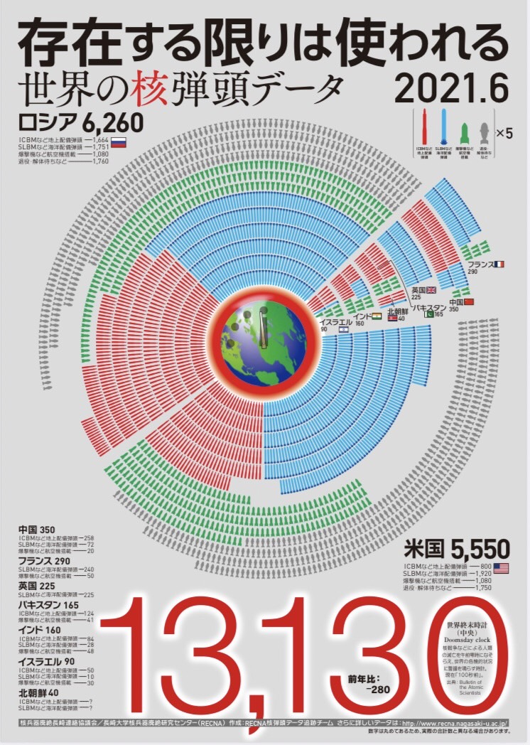
世界にある核兵器の数
核兵器とは？
核エネルギーを利用した
ばくだんのこと。
・ほうしゃ線を出す
https://www.recna.nagasaki-u.ac.jp/recna/nuclear1/poster
Notes:
核兵器のこわいところは・・・
・爆発時の大きなエネルギー（6枚目のスライドのように、町が無くなってしまう。）
・放射線を出す（被爆者を長く苦しめている。がんの発生率が高い。）
使用された都市の破壊、科学的に解明されていないことが多く未来にどんな影響が残るかわからない点

Slide 21
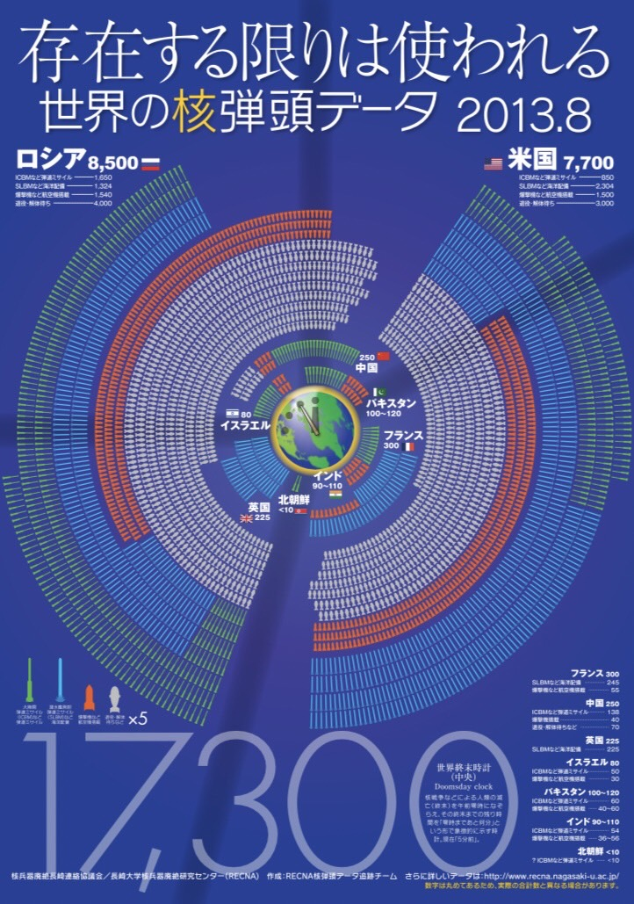
https://www.recna.nagasaki-u.ac.jp/recna/nuclear1/poster
Notes:
現在、世界には約13,000発以上の核兵器が存在しています。
青の方は2013年の核弾頭数、白の方が今年度の核弾頭数です。みてわかるように核弾頭の数は減っていることがわかります。
2013年から今年度までで、約4170発減っています。
しかし減ったからといって、0になったわけではありません。一つ一つの核兵器のパワーは広島・長崎に落とされたものよりもとても大きくなっています。
核兵器が完全に無くならない限り、核兵器の怖さは今この瞬間も、私たちに迫っているのです。
ー伝えたいことー
・広島・長崎に落とされたものよりも強力になっている
・減っているが、ゼロではないこと

Slide 22
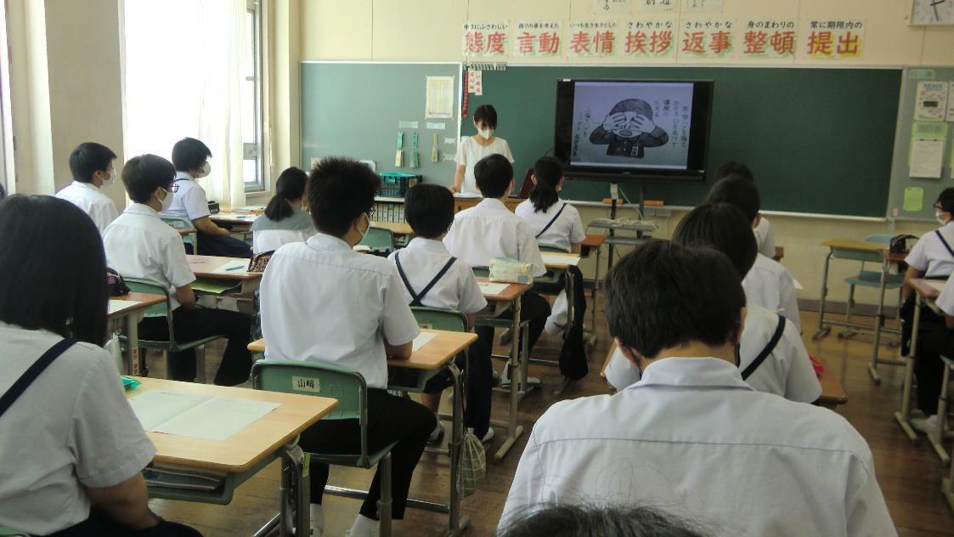
長崎の平和教育
原ばく資料館見学・フィールドワーク
総合授業の時間の利用
ひばく体験を聞く
8月9日の登校日
Notes:
みなさんは今、長崎原爆について学習していますが、長崎市ではどのような平和教育が行われているのでしょうか。
長崎では小学生の頃から長崎原爆について学んだりする平和学習が行われています。
行われていること→スライドに挙げている項目
・総合学習の利用
→数時間分利用し、平和教育の時間としています。長崎原爆について学び、さらに調べ学習をしてクラス内で発表も行っています。
・資料館見学・フィールドワーク
→原爆に関する情報をたくさん得ることができる資料館にも見学に行っています。また、長崎に残っている被爆遺構にも行き、実際に自分の目で見て被害の大きさを学んでいます。
・被爆体験講話
→被爆者に学校に来ていただき、実際に体験を聞いています。
・登校日
→原爆が落とされた日である8月9日は夏休み中ですが、登校日となっています。その日には学校ごとに平和集会を開き、代表の生徒に平和への誓いを発表してもらったり、8月9日に向けて折った折り鶴を捧げたり、平和の歌を歌ったりしています。
学校ごとに行っていく学習が少し違うかもしれませんが、長崎の子どもたちは幼い頃から中学生頃まで学びを続けています。

Slide 23
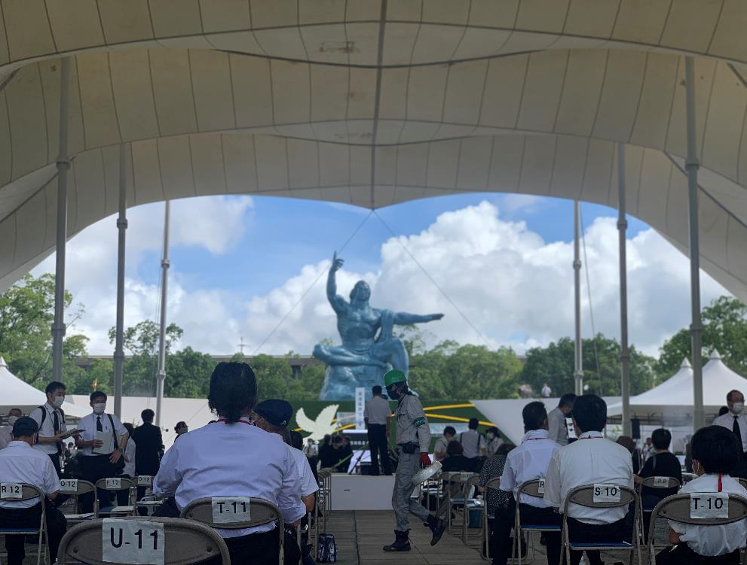
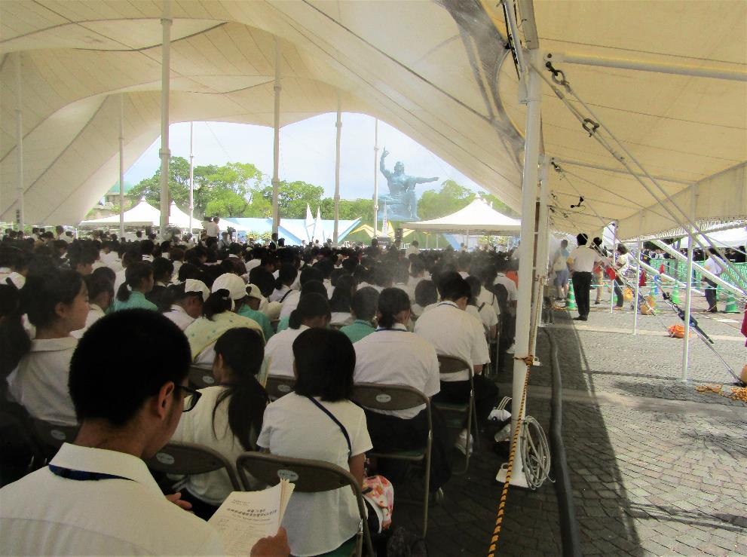
平和祈念式典
Notes:
8月9日、小学校などで平和集会がある一方、平和公園では平和祈念式典が行われています。
11時2分には平和公園にある長崎の鐘を鳴らし、参列者は黙とうをささげます。
毎年たくさんの方が参列しますが、現在は新型コロナウィルスの影響で人数を制限して開催されています。
左の写真がコロナ前のもの、右がコロナ後の写真です。毎年、代表の小学生中学生も出席しています。
もし式典の様子を見たい方は、YouTubeで様子を公開しているので、見てみてください！

Slide 24
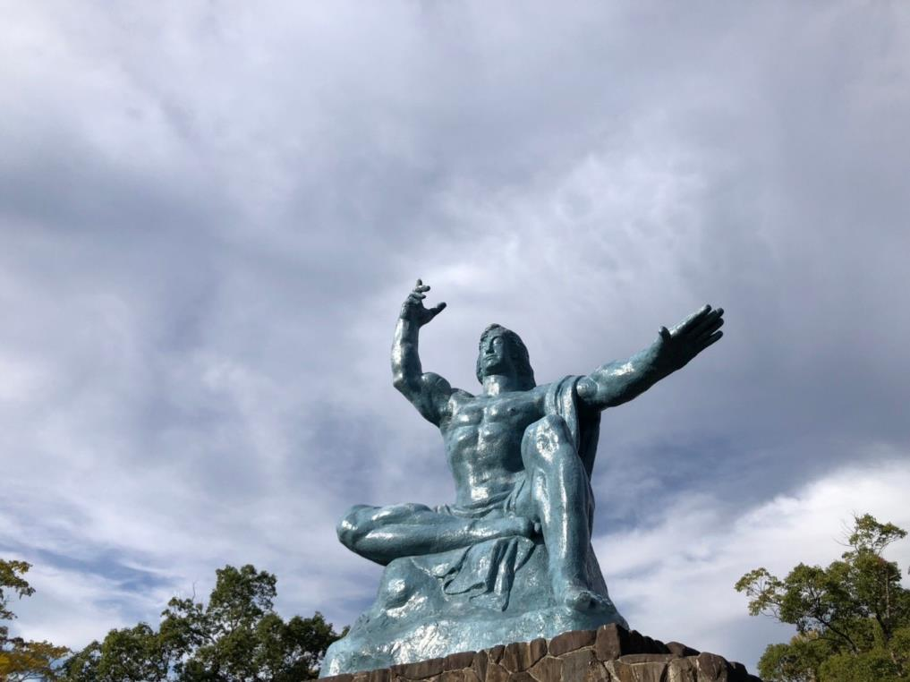
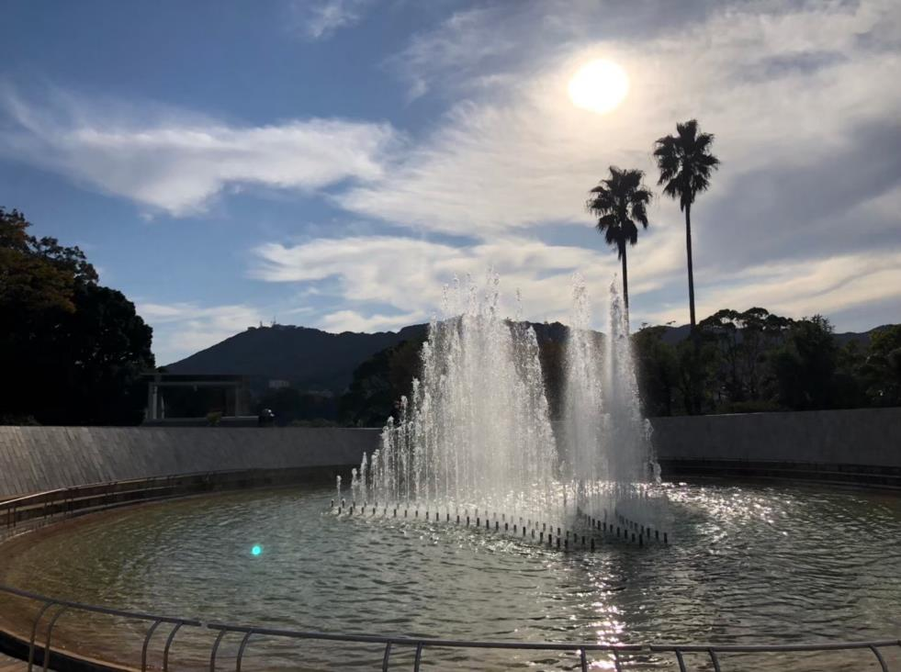
平和公園
Notes:
そしてこの写真は、式典が行われる平和公園にあるものです。
左：平和の泉
水を求めて亡くなった方が多く、平和の泉は犠牲者を追悼。水を求めて亡くなったことから、水を用いた平和スポットがいくつかあります。（例：平和祈念像の土台、国立長崎原爆死没者追悼平和祈念館内など）
泉の正面の石碑には
「のどが乾いてたまりませんでした 水にはあぶらのようなものが一面に浮いていました どうしても水が欲しくて とうとうあぶらの浮いたまま飲みました」 あの日のある少女の手記から
と掘られています。泉の水の形は長崎の象徴である鶴*・平和の象徴であるハトの羽ばたきを表しています。
※長崎の港は鶴の港と呼ばれていることより。
右：平和祈念像（一度は見たことあるかな？？）
北村西望（きたむらせいぼう）氏作。被爆10周年を記念して作られた。空を指す右手は原爆の恐ろしさを、水平に伸ばした左手は平和を、軽く閉じた目は原爆で亡くなられた方へのご冥福を祈ることを表しています。この像の前で平和祈念式典が開かれています。
長崎に来たらぜひ行ってみてください。

Slide 25
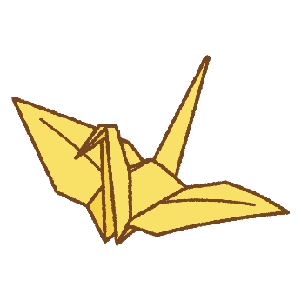
・核と人類は共存できない。
・平和の原点は
ひとの痛みがわかる心を持つ事です。
・長崎を最後の被ばく地に。
Notes:
皆さんのワークシートにも載せていますが、これらは被爆者や長崎からのメッセージです。一瞬にして日常、家族、友達を奪う核兵器と私たち人間は一緒に暮らすことはできない。
平和を考えるうえで大切なこと、それは相手の気持ちになること。
そして原子爆弾によって亡くなる人、苦しむ人、悲しむ人が二度と生まれないよう、長崎を最後の被爆地にすること。
これらのような願いをもって、被爆者は今でもご自身の体験を語り続けています。今回の授業を通して皆さんにもこのメッセージを受け取ってもらえればと思います。

Slide 26
ふりかえりタイム！
ワークシートに今日の感想を書いてみよう！
班の中で感想を言ってみよう！
クラスのみんなの前で発表してみよう！
Notes:
そろそろ授業も終わりに近づいてきました。今日学んだことを思い出しながら、ワークシートの感想の欄に思ったことを自由に書いてください。すべてのぎょうを埋める必要はないですよ。自由に感じたこと、考えてことを書いてみてください。
あとから班の中で発表する時間をとります。

Slide 27
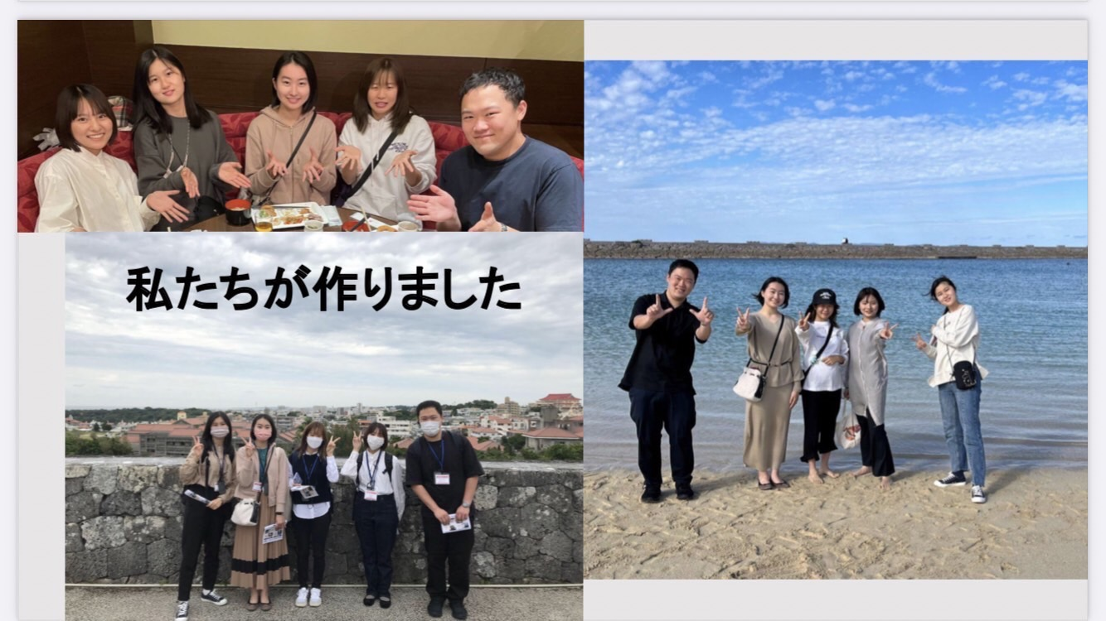
Peace wishes.
Notes:
この教材の制作者です。（長崎の大学生5名）

